Slide 1

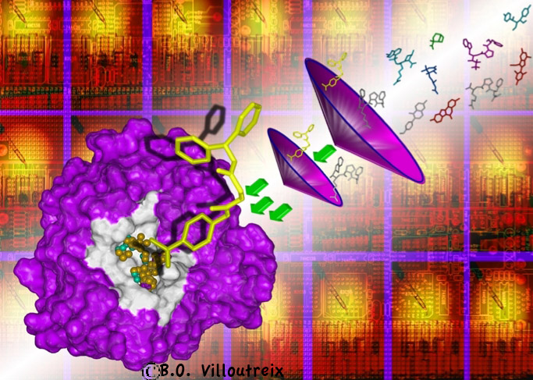




http://isddteach.sdv.univ-paris-diderot.fr/
Master Bio-Informatique/
In Silico Drug Design
Responsable : Pr A-C. Camproux
anne-claude.camproux@univ-paris-diderot.fr
MASTER Bio-Informatique IN SILICO DRUG DESIGN (ISDD)
Parcours MACROMOLECULES
Parcours recherche ou alternance
https://bit.ly/2IuD1Km
- Université de Paris :
Pr O. Taboureau (M1)
Pr A-C. Camproux (M1 et M2)
Parcours MOLECULES BIOACTIVES
Possibilité Double Diplôme
https://bit.ly/2LUb9Bz
- Université de Paris :
Pr O. Taboureau (M1)
Pr A-C. Camproux (M1 et M2)
- Univ. Strasbourg : (Semestre 1)
Dr G. Marcou & Pr A. Varnek
- Univ. Degli studi de Milan : (Semestre 2)
Pr S. Pieraccini, & Pr L. Belvisi

Slide 2
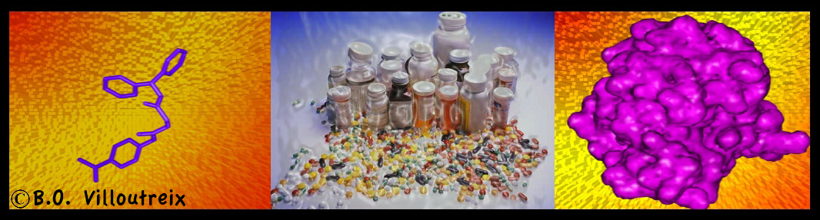
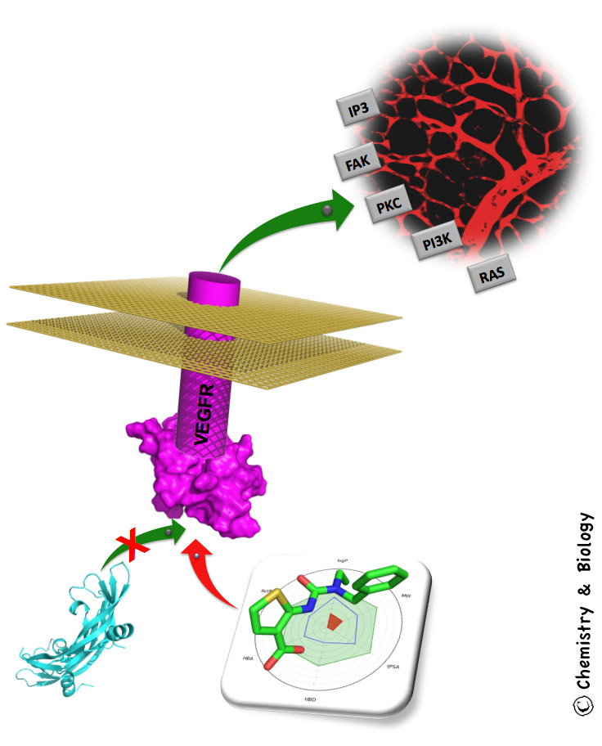
« - Formation pluridisciplinaire, multi-site et internationale de grande qualité autour de l’innovation thérapeutique
- Nombreux partenariats privilégiés avec des universités et des industries pharmaceutiques
- Implication de nombreux experts professionnels » (AERES 2013)
Quels sont les débouchés ?
Ce master forme des professionnel(le)s du privé et du public, acteurs de la recherche dans le domaine de l’innovation thérapeutique et de la recherche de nouvelles molécules.
L’aspect Européen de la formation élargit le marché de l’emploi.
Formation internationale
un ou deux semestres à l’étranger
30 à 50% de la formation en anglais
Participations d’experts internationaux
Comment s’inscrire ?
https://bit.ly/2LUkXf6
Comment proposer un stage ?
https://bit.ly/2IuAUGF

